Slide 2
1.哪一種交通工具最不會污染
人類生活環境？
（1）汽車
（2）機車
（3）自行車

Slide 3
2.下列何種狀況下，不適合騎
自行車？
（1）精神良好
（2）身體健康
（3）身心疲累

Slide 4
3.自行車依規定是不可以行駛？
（1）快車道
（2）一般道路
（3）山間小路

Slide 5
4.什麼情況下要檢查保養 騎自行車？
（1）發生故障時
（2）定期
（3）有錢的時候

Slide 6
5.夜晚騎自行車時，為了安全
通常會加配車燈或是在車架
上貼什麼以確保安全？
（1）姓名貼紙
（2）反光材料
（3）平安符

Slide 7
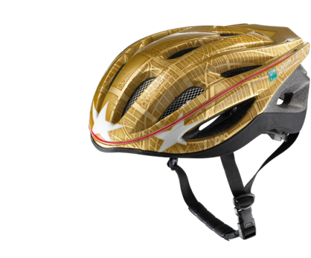
6.當我們在騎自行車時須戴上
什麼，可保護我們頭部 ？
（1）鴨舌帽
（2）牛仔帽
（3）安全帽

Slide 8
7.在車道上騎車時，下列何者
正確？
（1）靠車道中間騎
（2）靠車道右側騎
（3）靠車道左側騎

Slide 9
8.騎自行車不能雙載，因為騎
士會出現什麼狀況？
（1）穩定性變好
（2）穩定性變差
（3）穩定性不變

Slide 10
9.自行車的停放方式，下列何
者不正確？
（1）不可妨礙他人通行
（2）不可阻礙通道
（3）在公共場所可任意停放

Slide 11
10.雨天騎自行車的注意事項
中，下列何者正確？
（1）雨衣大小合身且顏色鮮亮
（2）下雨時煞車效果好，應快速騎
（3）下雨時一手駕駛，另一手撐傘

Slide 12
11.自行車出發前，應該做哪些
安全檢查，下列何者錯誤？
（1）輪胎氣量是否足夠
（2）煞車是否失效
（3）零用錢是否帶太少

Slide 13
12.自行車正確的騎車姿勢，下
列何者錯誤？
（1）上半身稍微前傾
（2）眼睛直視前方
（3）手臂完全打直

Slide 14
13.騎自行車時衣著應注意的
項目中，下列何者正確？
（1）衣服的釦子或拉鍊要扣好
（2）穿拖鞋騎既輕鬆又涼快
（3）背包掛在把手上

Slide 15
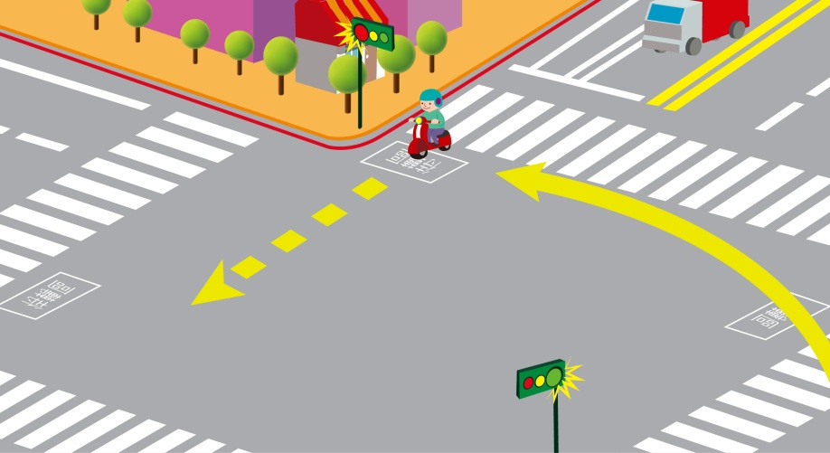
14.騎自行車遇到下圖的大馬路
口時，若要左轉需做到？
（1）直接左轉
（2）兩段式左轉
（3）闖紅燈左轉

Slide 16
15.騎自行車附載的物品，高度
不可以超過駕駛人的？
（1）頭部
（2）肩部
（3）腰部

Slide 17
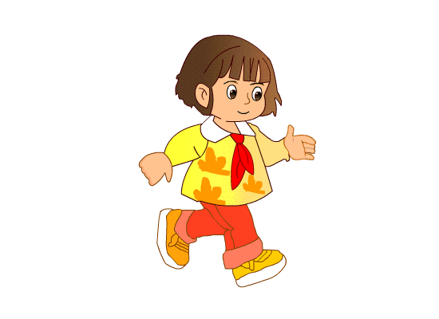
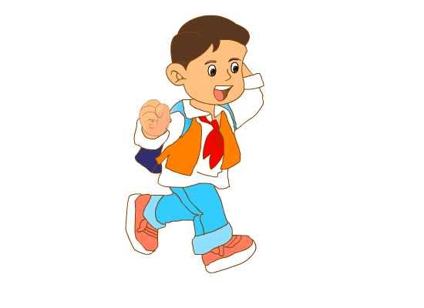
小朋友，你都答對了嗎？
接下來我們來學習騎自行車的手勢囉 ！

Slide 18
安全手勢

